Slide 3
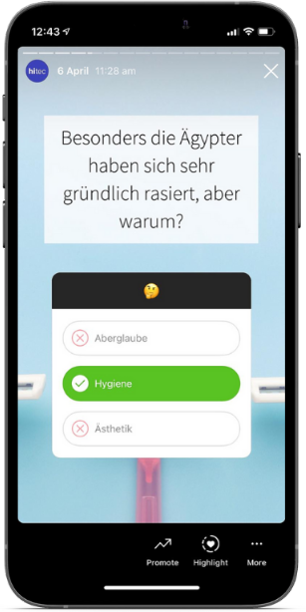
Entertainment
hitipp der Woche
Tipps & Tricks für deinen Alltag
Wusstest du schon?
Alles, was du schon immer wissen wolltest
Wer ist der Beste im Test?
Testsieger der Stiftung Warentest

Slide 4
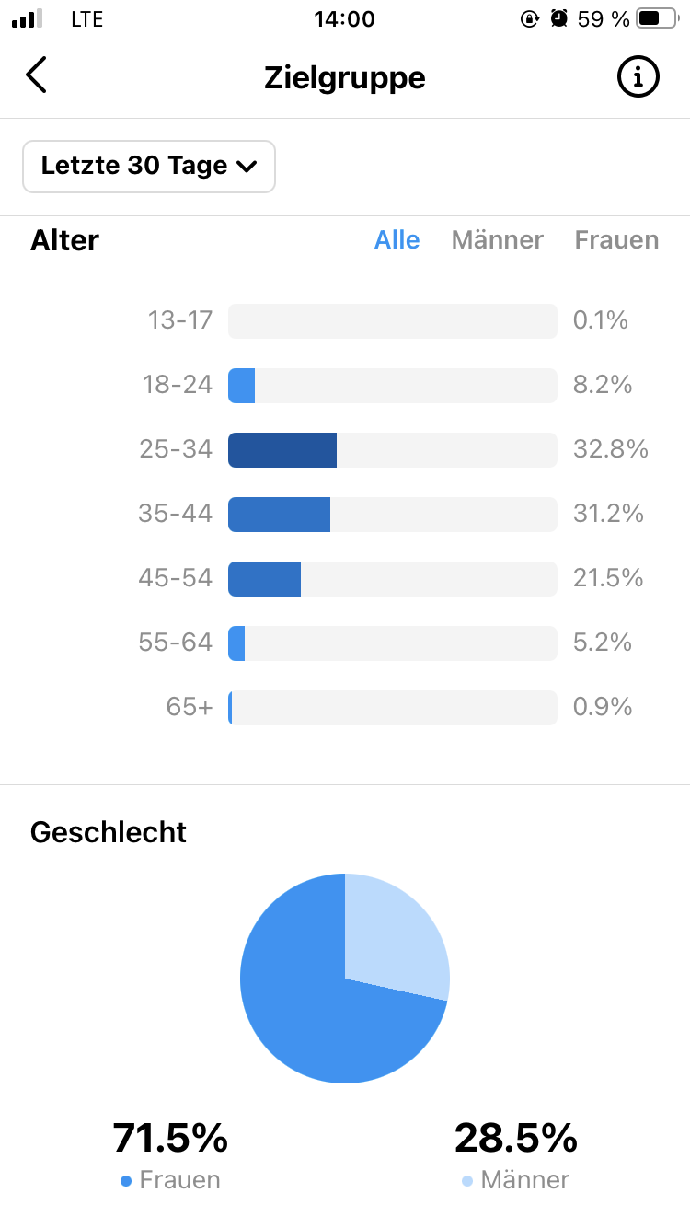
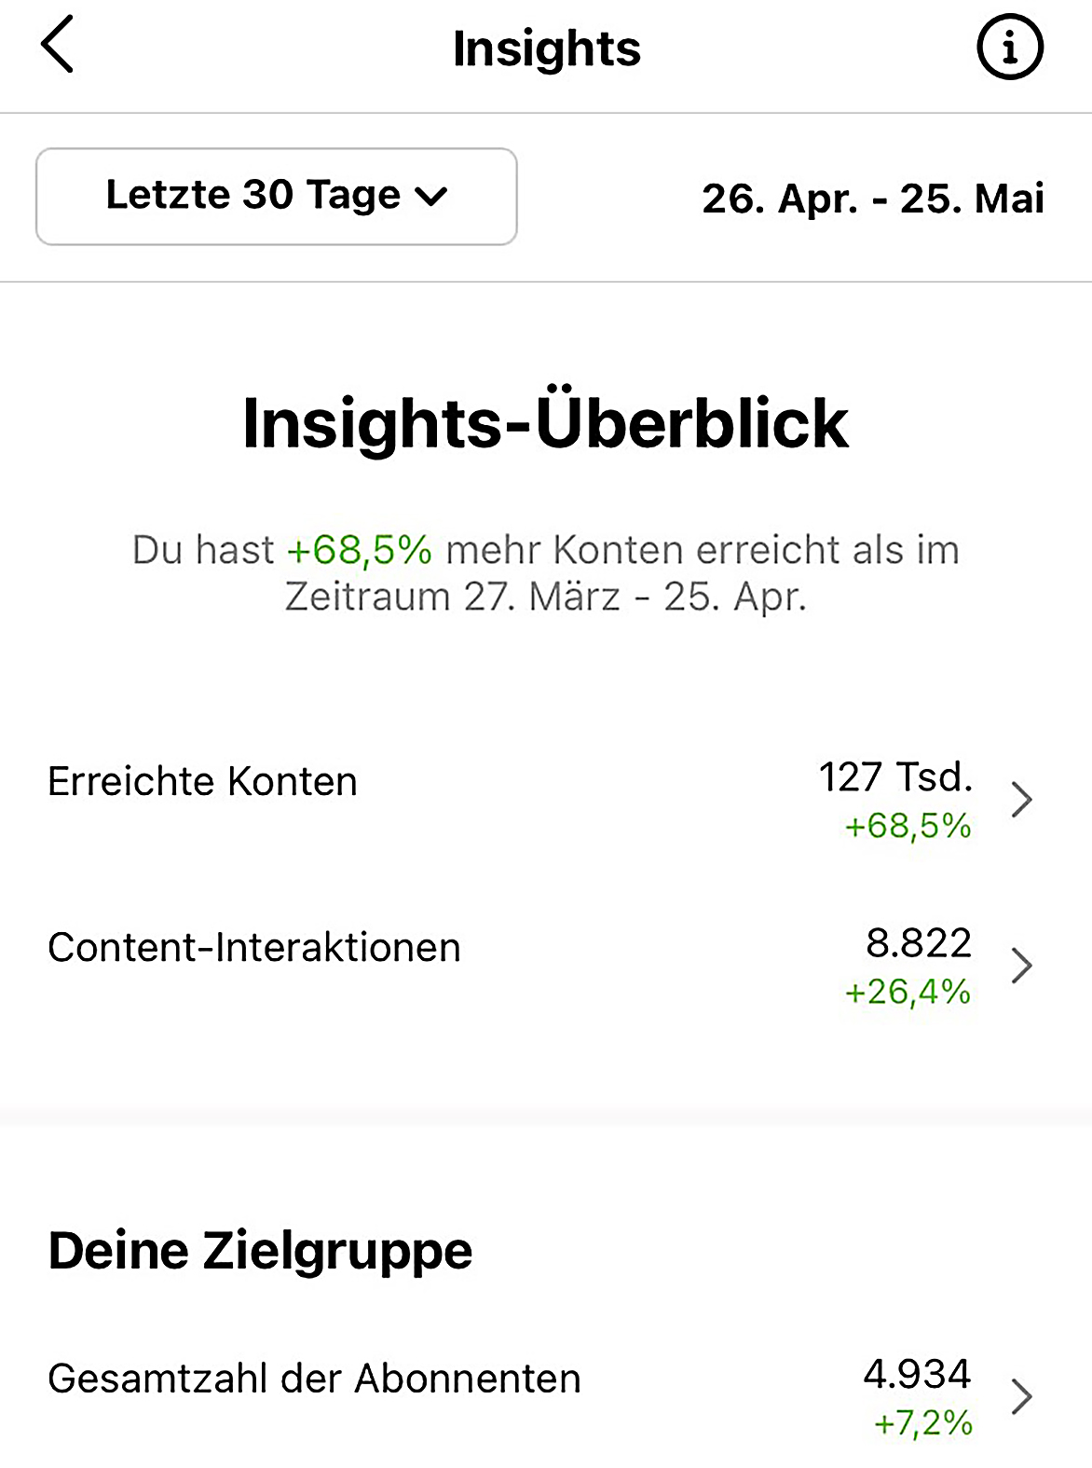
Insights

Slide 5
Team
^{Steffen Kahnt}
^{Chefredakteur}
^{0221 / 27166 10}
^{s.kahnt@hitec-magazin.de}
^{Katharina Albiez}
^{Redaktionsassistentin}
^{0221 / 27166 11}
^{k.albiez@hitec-magazin.de}
^{Annika Schmitz}
^{Administration}
^{0221 / 27166 12}
^{a.schmitz@hitec-magazin.de}
^{Joachim Dünkelmann}
^{Redaktion}
^{0221 / 27166 14}
^{j.duenkelmann@hitec-magazin.de}
^{Julia Pagelkopf}
^{Mediaberaterin}
^{08341 / 96617 83}
j.pagelkopf@verlagsbuero-felchner.de
^{Franziska Köster}
^{Redaktion}
^{0221 / 27166 15}
^{f.koester@hitec-magazin.de}

Slide 6
1. Werbeformat: Feed-Post
→ Inklusive Layoutgestaltung, Caption, SEO & Markierung
→ Reichweite ab 1.200 Impressions
→ zusätzliche Reichweite per Feed-Post-Booster möglich (siehe Chart „Feed-Post-Booster“)
→ als Gewinnspiel möglich

Slide 7
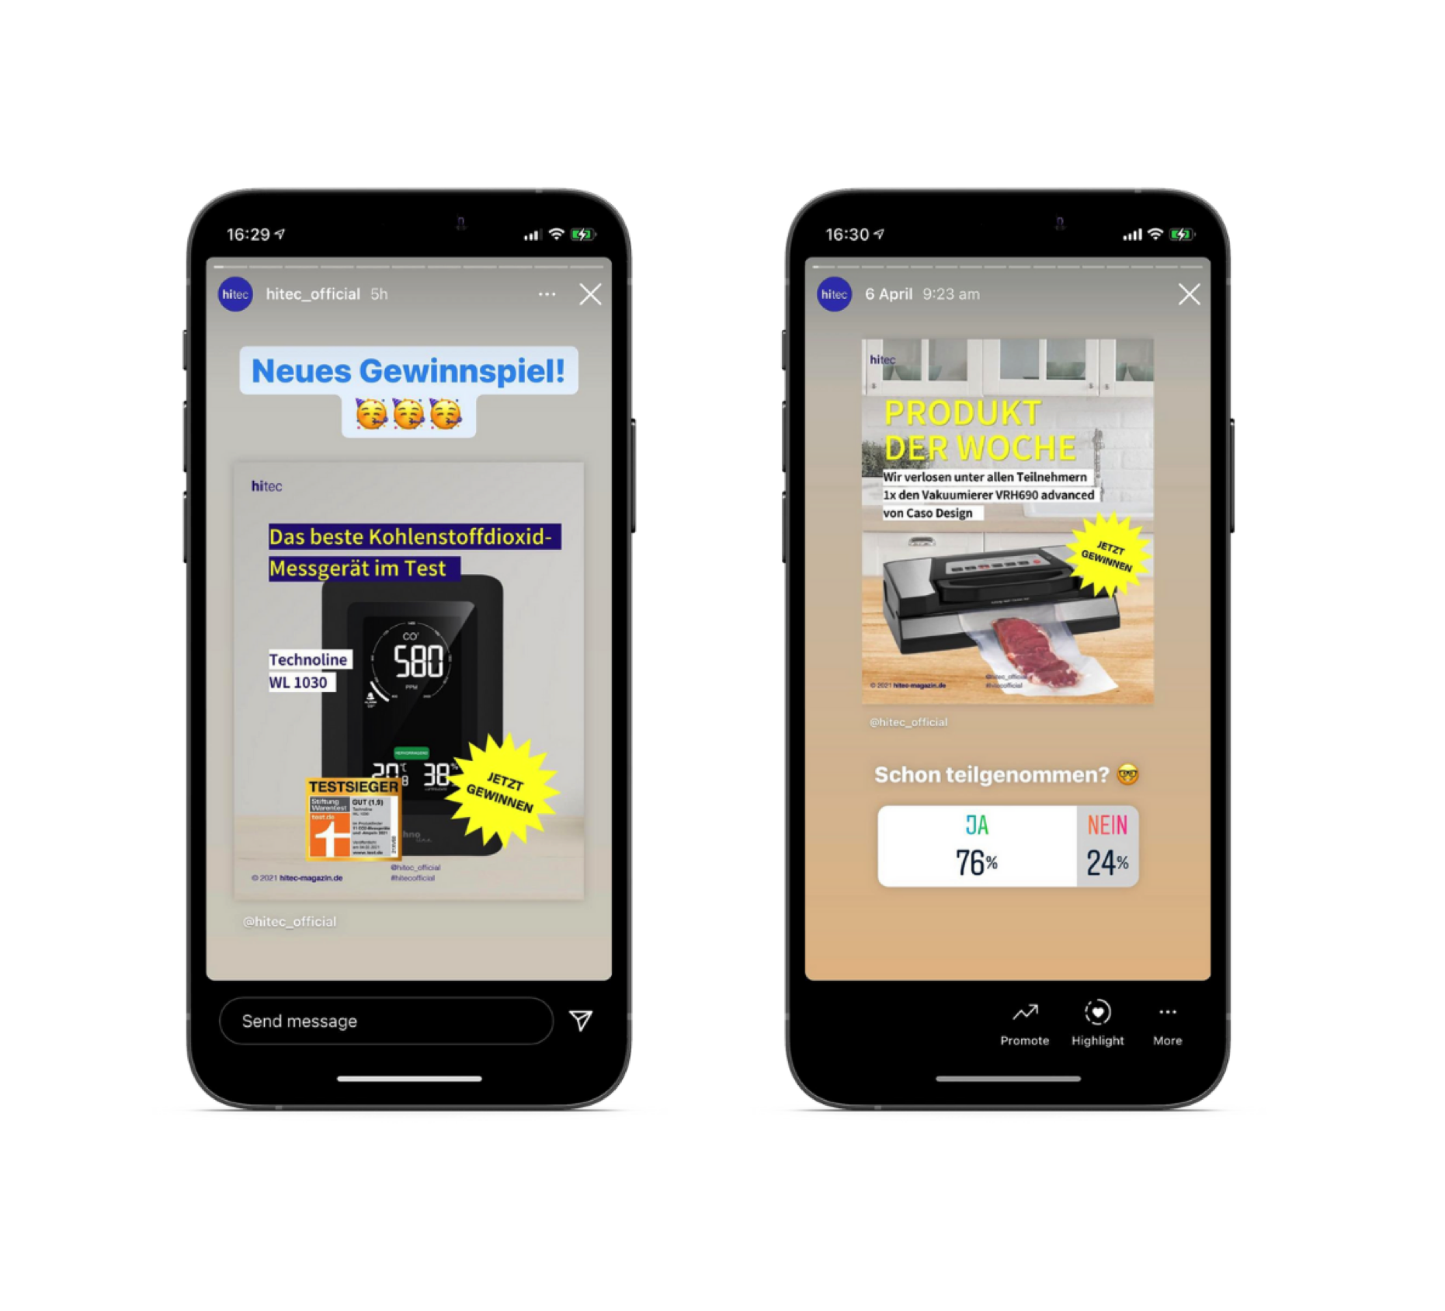
2. Werbeformat: Story-Share
→ Inklusive Layoutgestaltung, Programmierung & Markierung
→ aktuell ca. 400-600 views/Tag

Slide 8
3. Werbeformat: Engagement-Story
→ Inklusive Layout- gestaltung, Programmierung & Markierung
→ aktuell ca. 400-600 views/Tag, Engagement Rate: 28%

Slide 9
4. Werbeformat: Reels
→ 15-30 Sekunden mit Product Placement
→ Inklusive Idee und Produktion
→ Reichweite zwischen 1k-40k views
→ Ausstrahlung an accountfremde User – höhere Reichweite möglich!
→ high-quality Video-Content, der auf vielen Plattformen wiederverwendet werden kann
→ hitec gibt nach der Kooperation die Bild- & Video-Rechte an den Kunden ab!

Slide 10
Pakete und Preise
Paket 3:
Feed-Post + Story-Share + Engagement-Story + Produktion eines Reels
750,00 €
Paket 1:
Feed-Post + Story-Share
250,00 €
Im Anschluss an die Kooperation erhalten Sie von uns selbstverständlich eine Auswertung Ihrer Beiträge.
Paket 2:
Feed-Post + Story-Share + Engagement-Story
400,00 €

Slide 11
Feed-Post-Booster
Erhöhe die Reichweite von ca. 1.200 Impressions mit zusätzlichem Ad Budget
100 € Budget
Reichweite mind. 10k Impressions
200 € Budget
Reichweite mind. 20k Impressions
350 € Budget
Reichweite mind. 35k Impressions
550 € Budget
Reichweite mind. 55k Impressions
700 € Budget
Reichweite mind. 70k Impressions
1000 € Budget
Reichweite mind. 100k Impressions
1400 € Budget
Reichweite mind. 140k Impressions

Slide 12
Allgemeine Geschäftsbedingungen für Werbeaufträge
1. „Werbeauftrag“ im Sinne der nachfolgenden Allgemeinen Geschäftsbedingungen ist der Auftrag über die Veröffentlichung einer oder mehrerer Werbeformate eines Werbungtreibenden oder sonstigen Interessenten in einer Druckschrift oder in Online-Auftritten des Verlages zum Zwecke der Verbreitung.
2. Werbeaufträge sind im Zweifel zur Veröffentlichung innerhalb eines Jahres nach Vertragsabschluss abzurufen. Ist im Rahmen eines Abschlusses das Recht zum Abruf einzelner Werbeaufträge eingeräumt, so ist der Auftrag innerhalb eines Jahres seit Erscheinen des ersten Werbeauftrags abzuwickeln, sofern der erste Werbeauftrag innerhalb der in Satz 1 genannten Frist abgerufen und veröffentlicht wird.
3. Die Werbepreise ergeben sich aus den bei Vertragsabschluss gültigen Preislisten des Verlages. Ändert sich der Tarif nach Vertragsabschluss, ist der Verlag berechtigt, den Preis nach der zum Zeitpunkt der Veröffentlichung gültigen Preisliste zu berechnen. Auf den jeweils gültigen Tarif wird im Impressum der Publikationen hingewiesen.
4. Wird ein Werbeauftrag aus Umständen nicht erfüllt, die der Verlag nicht zu vertreten hat, so hat der Auftraggeber, unbeschadet etwaiger Rechtspflichten, den Unterschied zwischen dem gewährten und dem der tatsächlichen Abnahme entsprechenden Nachlass dem Verlag zu erstatten. Kann die Publikation infolge höherer Gewalt (z.B. Arbeitskampf oder sonstige nicht vorhersehbare Ereignisse) überhaupt nicht, nicht in vollem Umfang oder nicht rechtzeitig erscheinen, ergeben sich daraus keine Ansprüche des Auftraggebers.
5. Bei der Errechnung der Abnahmemengen für Printpublikationen werden Text-Millimeterzeilen dem Preis entsprechend in Anzeigen-Millimeter umgerechnet.
6. Für die Aufnahme von Werbeaufträgen und Fremdbeilagen in bestimmten Nummern, bestimmten Ausgaben oder an bestimmten Plätzen der Publikationen wird keine Gewähr geleistet, es sei denn, der Auftraggeber hat die Gültigkeit eines Auftrages ausdrücklich davon abhängig gemacht. Rubrizierte Werbeaufträge werden in der jeweiligen Rubrik veröffentlicht, ohne dass dies der ausdrücklichen Vereinbarung bedarf.
7. Der Verlag behält sich vor, Werbeaufträge - auch einzelne Abrufe im Rahmen eines Abschlusses - und Beilagenaufträge wegen des Inhalts, Herkunft oder der technischen Form nach einheitlichen, sachlich gerechtfertigten Grundsätzen des Verlages abzulehnen, wenn der Inhalt gegen Gesetze oder behördliche Bestimmungen verstößt oder deren Veröffentlichung für den Verlag unzumutbar ist. Dies gilt auch für Aufträge, die bei Vertretern aufgegeben werden. Beilagenaufträge sind für den Verlag erst nach Vorlage eines Musters der Beilage und deren Billigung bindend. Beilagen, die durch Format oder Aufmachung beim Leser den Eindruck eines Bestandteils der Publikation erwecken oder Fremdanzeigen enthalten, werden nicht angenommen. Die Ablehnung eines Werbeauftrages wird dem Auftraggeber unverzüglich mitgeteilt.
8. Für die rechtzeitige Lieferung der Werbeinhalte und einwandfreier Druckunterlagen oder der Beilagen ist der Auftraggeber verantwortlich. Für erkennbar ungeeignete oder beschädigte Druckunterlagen oder Werbeinhalte fordert der Verlag unverzüglich Ersatz an. Der Verlag gewährleistet die für den belegten Titel übliche Qualität im Rahmen der durch die Druckunterlagen und zur Verfügung gestellten Werbeinhalte gegebenen Möglichkeiten.
9. Der Auftraggeber hat bei ganz oder teilweise unleserlichem, unrichtigem oder bei unvollständigem Abdruck bzw. Veröffentlichung der Werbeaufträge Anspruch auf Zahlungsminderung oder eine einwandfreie Ersatzanzeige, aber nur in dem Ausmaß, in dem der Zweck des Werbeauftrages beeinträchtigt wurde. Lässt der Verlag eine ihm hierfür gestellte angemessene Frist verstreichen oder ist die Ersatzanzeige erneut nicht einwandfrei, so hat der Auftraggeber ein Recht auf Zahlungsminderung oder Rückgängigmachung des Auftrags. Können Mängel an den Druckunterlagen nicht sofort erkannt werden, sondern stellen sich erst beim Druck heraus, so hat der Auftraggeber bei ungenügendem Abdruck keine Ansprüche. Fehlende oder fehlerhaft gedruckte Kontrollangaben ergeben keinen Anspruch für den Auftraggeber. Schadensersatzansprüche aus positiver Forderungsverletzung, Verschulden bei Vertragsabschluss und unerlaubter Handlung sind - insbesondere bei telefonischer Auftragserteilung - ausgeschlossen; Schadensersatzansprüche aus Unmöglichkeit der Leistung und Verzug sind beschränkt auf Ersatz des vorhersehbaren Schadens und der Höhe nach auf das für den betreffenden Werbeauftrag oder die Beilage zu zahlende Entgelt. Dies gilt nicht für Vorsatz und grobe Fahrlässigkeit des Verlages, seines gesetzlichen Vertreters und seiner Erfüllungsgehilfen. Eine Haftung des Verlages für Schäden wegen des Fehlers zugesicherter Eigenschaften bleibt unberührt. Im kaufmännischen Geschäftsverkehr haftet der Verlag darüber hinaus auch nicht für grobe Fahrlässigkeit von Erfüllungsgehilfen; in den übrigen Fällen ist gegenüber Kaufleuten die Haftung für grobe Fahrlässigkeit dem Umfang nach auf den voraussehbaren Schaden bis zur Höhe des Entgelts des betreffenden Werbeauftrages beschränkt. Reklamationen müssen – außer bei nicht offensichtlichen Mängeln – innerhalb von vier Wochen nach Eingang von Rechnung und Beleg geltend gemacht werden.
10. Probeabzüge werden nur auf ausdrücklichen Wunsch und nach Gegenbestätigung durch den Verlag geliefert. Der Auftraggeber trägt die Verantwortung für die Richtigkeit der zugesandten Probeabzüge. Der Verlag berücksichtigt alle Fehlerkorrekturen, die ihm innerhalb der bei der Übersendung des Probeabzuges gesetzten Frist mitgeteilt werden. Sendet der Auftraggeber den ihm rechtzeitig übermittelten Probeabzug nicht fristgemäß zurück, so gilt die Genehmigung zum Druck als erteilt.
11. Sind keine besonderen Größenvorschriften gegeben, so wird die nach Art der Werbeaufträge übliche, tatsächliche Abdruckhöhe der Berechnung zugrunde gelegt.
12. Falls der Auftraggeber nicht Vorauszahlung leistet, wird die Rechnung sofort, möglichst aber 14 Tage nach Veröffentlichung des Werbeauftrages übersandt. Die Rechnung ist innerhalb der aus den Preislisten ersichtlichen, vom Empfang der Rechnung an laufenden Frist zu bezahlen, sofern nicht im einzelnen Fall eine andere Zahlungsfrist oder Vorauszahlung vereinbart ist.
13. Bei Zahlungsverzug oder Stundung werden Zinsen sowie Einziehungskosten berechnet. Der Verlag kann bei Zahlungsverzug die weitere Ausführung des laufenden Werbeauftrages bis zur Bezahlung zurückstellen und für die restlichen Werbeaufträge Vorauszahlung verlangen. Bei Vorliegen begründeter Zweifel an der Zahlungsfähigkeit des Auftraggebers ist der Verlag berechtigt, auch während der Laufzeit eines Werbeauftrages, das Erscheinen weiterer Werbeaufträge ohne Rücksicht auf ein vereinbartes Zahlungsziel von der Vorauszahlung des Betrages und von dem Ausgleich offen stehender Rechnungsbeträge abhängig zu machen, ohne dass hieraus dem Auftraggeber irgendwelche Ansprüche gegen den Verlag erwachsen.
14. Der Verlag liefert mit der Rechnung auf Wunsch einen Beleg. Je nach Art und Umfang des Werbeauftrages werden Ausschnitte des Werbeauftrages, Belegseiten oder vollständige Belegnummern geliefert. Kann ein Beleg nicht mehr beschafft werden, so tritt an seine Stelle eine rechtsverbindliche Bescheinigung des Verlages über die Veröffentlichung und Verbreitung des Werbeauftrages.
15. Kosten für die Anfertigung bestellter Lithos, Fotos und Satzarbeiten sowie für vom Auftraggeber gewünschte oder zu vertretende erhebliche Änderungen ursprünglich vereinbarter Ausführungen hat der Auftraggeber zu tragen.
16. Aus einer Auflagenminderung bzw. einer nicht erlangten Reichweite bei Onlineauftritten kann bei einem Abschluss über mehrere Werbeaufträge ein Anspruch auf Preisminderung hergeleitet werden, wenn im Gesamtdurchschnitt des mit dem ersten Werbeauftrag beginnenden Insertionsjahres die in der Preisliste oder auf andere Weise genannte durchschnittliche Auflage bzw. Reichweite oder - wenn eine Auflage bzw. Reichweite nicht genannt ist - die durchschnittlich verkaufte (bei Fachzeitschriften gegebenenfalls die durchschnittlich tatsächlich verbreitete) Auflage bzw. Reichweite des vergangenen Kalenderjahres unterschritten wird. Preisminderungsansprüche sind jedoch ausgeschlossen, wenn der Verlag dem Auftraggeber von dem Absinken der Auflage bzw. der Reichweite unter dem Anerbieten, vom Vertrag zurückzutreten, rechtzeitig Kenntnis gegeben hat.
17. Druckunterlagen werden nur auf besondere Anforderung an den Auftraggeber zurückgesandt. Die Pflicht zur Aufbewahrung endet drei Monate nach Ablauf des Auftrages, sofern nicht ausdrücklich eine andere Vereinbarung getroffen worden ist.
18. Erfüllungsort und Gerichtsstand ist der Sitz des Verlages. Soweit Ansprüche des Verlages nicht im Mahnverfahren geltend gemacht werden, bestimmt sich der Gerichtsstand bei Nicht-Kaufleuten nach deren Wohnsitz. Ist der Wohnsitz oder gewöhnliche Aufenthalt des Auftraggebers, auch bei Nicht-Kaufleuten, im Zeitpunkt der Klageerhebung unbekannt oder hat der Auftraggeber nach Vertragsabschluss seinen Wohnsitz oder gewöhnlichen Aufenthalt aus dem Geltungsbereich des Gesetzes verlegt, ist als Gerichtsstand der Sitz des Verlages vereinbart.

